Slide 1
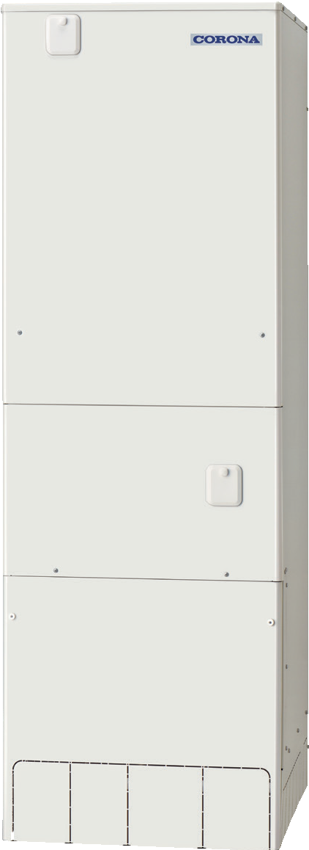
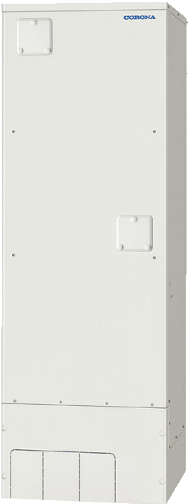
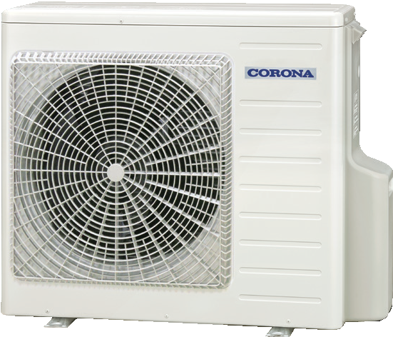




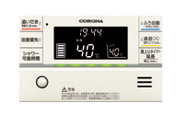

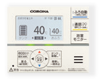
エコキュートに
新型
長年、電気温水器をお使いのお客様へ
買い替え
ませんか？
電気温水器 _{こんな}
エコキュート_{に}
_{買い替えて解決！}
ご不満ありませんか？
お湯はりに時間がかかるようになった
ワンタッチで自動お湯はり
_{さらに} アプリを使って
買い替えのご提案
スマホから遠隔操作！
シャワーの勢いが弱くなった
高圧力給湯180kPa
※減圧弁設定圧力になります。
太陽光発電をもっと上手く活用したい
ソーラーモード
ソーラーモードプラス搭載
子どもや高齢者の入浴が心配…
入浴お知らせ機能でサポート!
そろそろ
買い替え時！
ハイグレードタイプ
（CHP-37AZ2）
電気温水器
電気代はおトク！節電にも貢献！快適度もグーンとアップ！
 | 電気温水器 （370Lタイプ） | ハイグレードタイプ （CHP-37AZ2）
ランニングコスト （年間）
シャワー圧
リモコン
太陽光余剰電力活用
停電・ 非常時の対応
約43,800円
^{高効率}
我が家も
エコキュートに
買い替えました！
約184,600円
^{※1}
約140,800円^{※2} おトク！
［標準タイプ］100kPa未満
［高圧タイプ］170kPa
180kPa
^{水圧が}
^{強い}
※減圧弁設定圧力になります。
入浴お知らせ
機能なし
入浴お知らせ機能あり
^{簡単操作}
・入浴お知らせ
・湯上りタイマー
・浴室モニター
^{音声モニターで浴室の音を台所リモコンで聞けるから安心。}
〈浴室リモコン〉〈台所リモコン〉
^{かしこく節電}
太陽光発電の余剰電力を利用して、昼間に沸き上げ運転！
できない
ソーラーモード／ソーラーモードプラス
※ 夜間の沸き上げ運転は控えめになります。詳しくはカタログをご覧ください
［停電時］
お湯の使用OK
［停電に備えて］
お湯を満タン沸き上げ
※1 条件（当社試算）：●東京地区、使用湯量43℃換算、 421L／日、運転モードはお買い上げ時の設定。●東京電力エナジーパートナー「スマートライフプラン」基本料金含まず。燃料調整費・再エネ賦課金含む。（2026年3月時点。当社調べ）●従来プランのままで新型エコキュートへ買い替えを想定。●お住まいの地域、ご使用状況により光熱費は異なります。
※2 当社試算
［停電時］
お湯の使用OK
［断水時］
生活用水を確保
^{備えて安心}
＋
さらに
＋
［断水時］
生活用水を確保
［断水に備えて］
浴槽への水はり
※ ハイグレードタイプを例に説明しています。
※ 詳しくはカタログをご覧ください

Slide 2



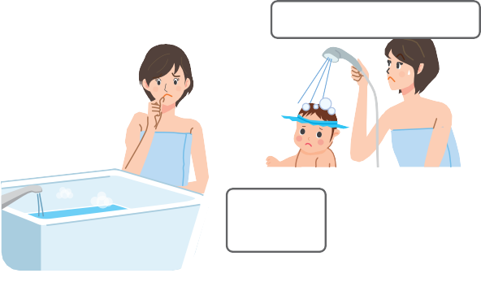
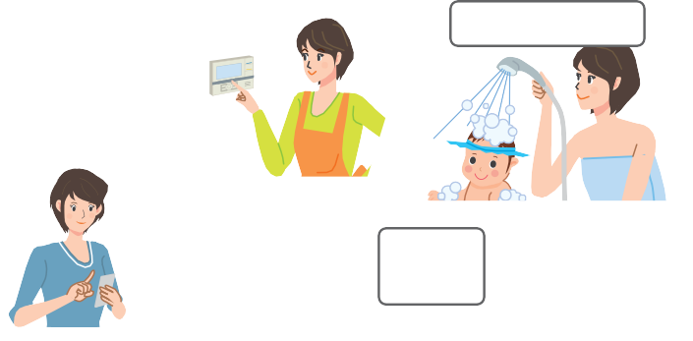


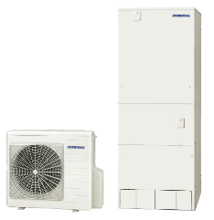
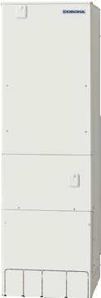
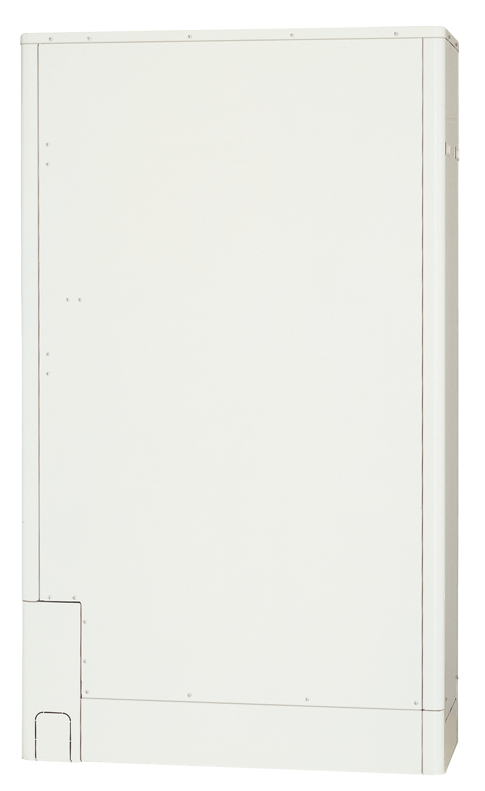




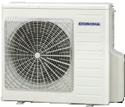
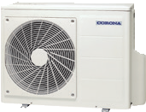
もっと省エネ& 快適な暮らしへ。
エコキュートに買い替えて
省エネ
給湯機選びはなぜ大切？
家庭のエネルギー消費の約1/3が給湯
家庭で消費されるエネルギーのうち「給湯」用は、なんと約1／3を占めていますが、給湯の省エネ化はまだ遅れています。
エコキュートは大気の熱を利用して省エネ
電気温水器はヒーターで電気エネルギーを熱（給湯）エネルギーに変えます。
エコキュートは、電気を使って大気中の熱をくみ上げることで、投入した電気エネルギーの3倍以上の熱（給湯）エネルギーを得られます。
家庭部門におけるエネルギー消費割合
冷暖用
照明・動力他 28.7％ 32.9％
給湯用
28.7％
〈2021年度〉
厨房用 9.7％
出典：経済産業省
資源エネルギー庁
旧タイプの電気温水器
0.9
エコキュート
1
3以上
1
（給湯エネルギー）
（電気エネルギー）
（給湯エネルギー）
（電気エネルギー）
おふろ
シャワー
2以上
おふろ
シャワー
キッチン
（大気熱）
キッチン
1の電気エネルギー
得られる給湯エネルギーは0.9
1の電気エネルギー＋2以上の大気熱エネルギー
得られる給湯エネルギーは3以上
快適
エコキュートはこんなに快適！
旧タイプの電気温水器
シャワーが弱く感じる。
エコキュート
シャワーが快適！
お湯の 出が弱い。
ワンタッチで
自動で
お湯はり！
電気代が心配…
スマホで 外出先から
お湯はりも！※
おトクに快適！
※コロナ快適ホームアプリとの接続が必要です。詳しくはカタログをご覧ください。
とっても省エネな最新のコロナエコキュートをおすすめします。
フルオート
ハイグレードタイプ 高圧力パワフル給湯タイプ
フルオート
1缶式
1缶式
2缶式
写真は
CHP-37AZ2です。
写真は
CHP-ES46AZ2です。
写真は
CHP-E372AZ2です。
370L
CHP-37AZ2
370L
CHP-E37AZ2
370L
CHP-E372AZ2
無線LAN対応インターホンリモコンセット付き
無線LAN対応インターホンリモコンセット付き
無線LAN対応インターホンリモコンセット付き
本体希望小売価格 1,238,600円（税抜1,126,000円）
本体希望小売価格 1,355,200円（税抜1,232,000円）
本体希望小売価格 1,389,300円（税抜1,263,000円）
460L
CHP-46AZ2
460L
CHP-ES46AZ2
460L
CHP-E462AZ2
無線LAN対応インターホンリモコンセット付き
無線LAN対応インターホンリモコンセット付き
無線LAN対応インターホンリモコンセット付き
本体希望小売価格 1,355,200円（税抜1,232,000円）
本体希望小売価格 1,474,000円（税抜1,340,000円）
本体希望小売価格 1,551,100円（税抜1,410,000円）

